Slide 1
Реализация целевой модели наставничества в МБОУ ГО Заречный «СОШ № 4»
А.С. Боровкова, Куратор ЦМН

Slide 2
Подготовка условий для запуска программы
Мероприятия
назначен куратор;
создана рабочая группа;
определены задачи, формы и ожидаемые результаты наставничества;
обеспечено нормативно-правовое оформление программы;
Результат – Дорожная карта, Программа целевой модели наставничества.
Проблемы
сжатые сроки выполнения мероприятий по внедрению целевой модели наставничества;
проблема определения форм наставничества;
проблема достижения показателей эффективности.

Slide 5
Формирование базы наставляемых
Мероприятия
Информирование педагогов, родителей, обучающихся о возможностях и целях программы (сайт школы, родит. собрания, классные часы).
Проведение мотивационных бесед с приглашением потенциальных наставников.
Организация сбора данных о потенциальных наставляемых. (кл. рук, педагог-психолог, соц. педагог).
Сформированная база наставляемых
с перечнем запросов, необходимая для подбора кандидатов в наставники

Slide 6
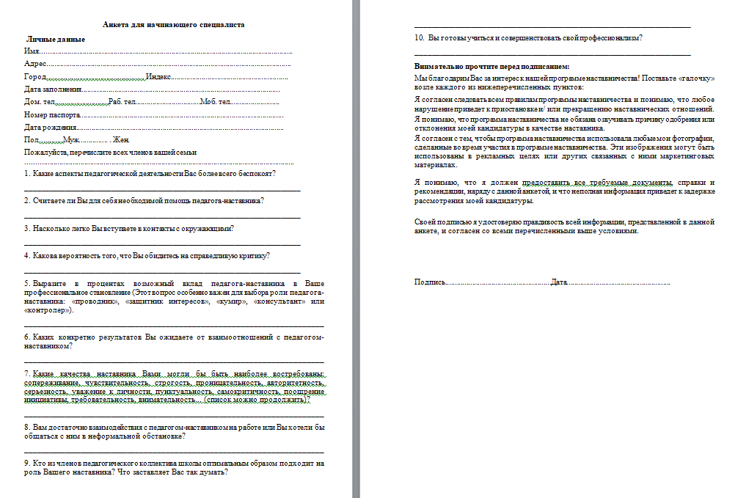
АНКЕТА ДЛЯ НАЧИНАЮЩЕГО НАСТАВЛЯЕМОГО

Slide 7
Способы информирования заинтересованных лиц

Slide 8
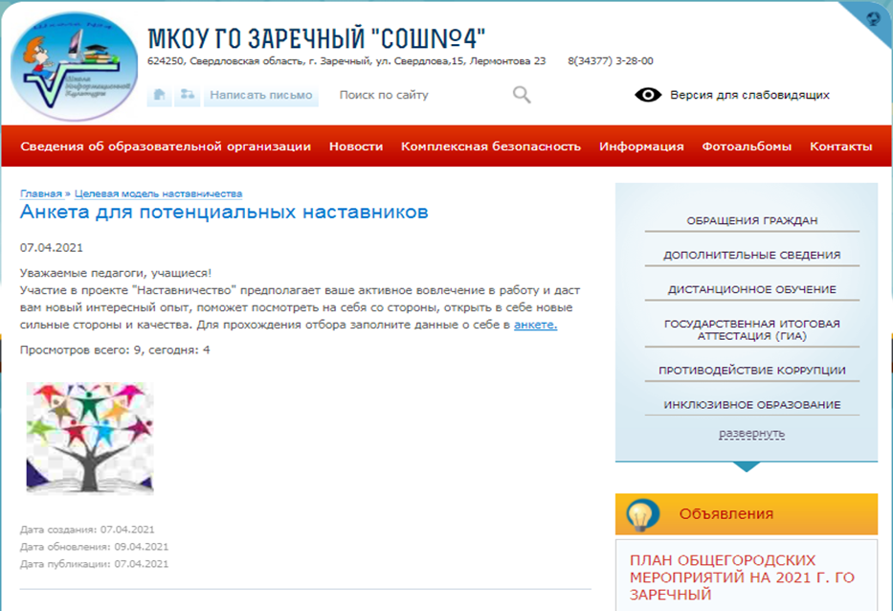
Формирование базы наставников
https://4zar.uralschool.ru/site/pub?id=625
Потенциальные наставники
-обучающиеся
-педагоги
-родители
-выпускники школы
-общественные
деятели

Slide 9
АНКЕТА ДЛЯ ПОТЕНЦИАЛЬНЫХ НАСТАВНИКОВ

Slide 10
Проблемы, возникшие при формировании баз наставников и наставляемых
Сопротивление наставников и наставляемых
Тайм-менеджмент
Отсутствие четких целей и задач
Отсутствие мотивации
Отсутствие интереса
Неправильное позиционирование наставников
Проблема мониторинга эффективности
Проблема обмена опытом

Slide 11
Обучение наставников
«Школа наставничества»

Slide 12
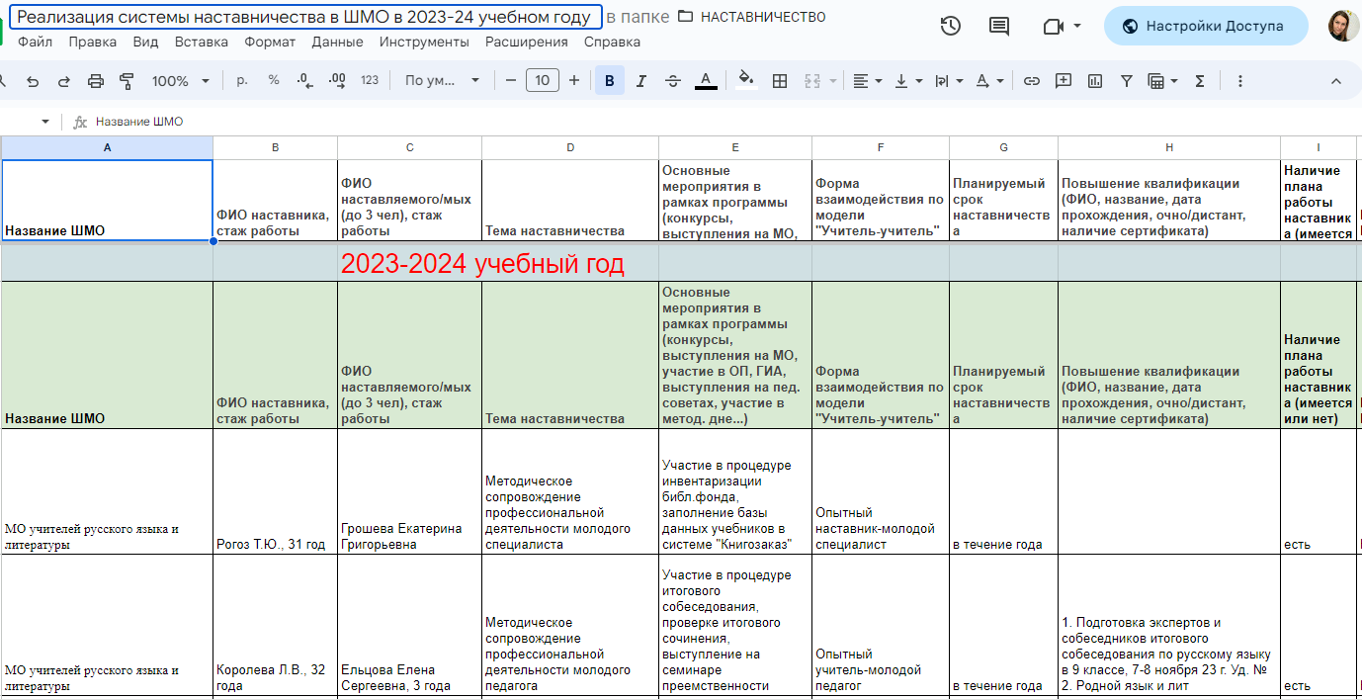

Slide 13
Организация работы наставнических пар, групп
Формы работы

Slide 14
Организация работы наставнических пар, групп
Формы работы

Slide 15
Организация работы наставнических пар, групп
Формы работы

Slide 16
Организация работы наставнических пар, групп
Формы работы

Slide 17
Организация работы наставнических пар, групп
Формы работы
Рабочая группа по внедрению проекта «Целевая модель наставничества»
«Дорожная карта»
Программа целевой модели наставничества
«Школа наставничества»
«Круглый стол»
База наставников/наставляемых
Анкетирование
Педагогический совет
Родительских собрания
Классные часы
Совещание наставников
Отчет наставника
Дневник наставника
Дневник наставляемого

Slide 18
Завершение программы наставничества
Представление результатов работы
Сбор обратной связи от участников
Организация и проведение финального мероприятия
Награждение лучших
Формирование КЕЙСА успешных практик
СПАСИБО ЗА ВНИМАНИЕ!!!

Slide 19
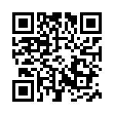
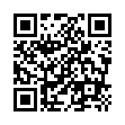
Центр непрерывного повышения профессионального мастерства педагогических работников
«Учитель будущего»
В Свердловской области более 70 тыс. педагогов. Хотите быть в контакте?
Присоединяйтесь

